Slide 2
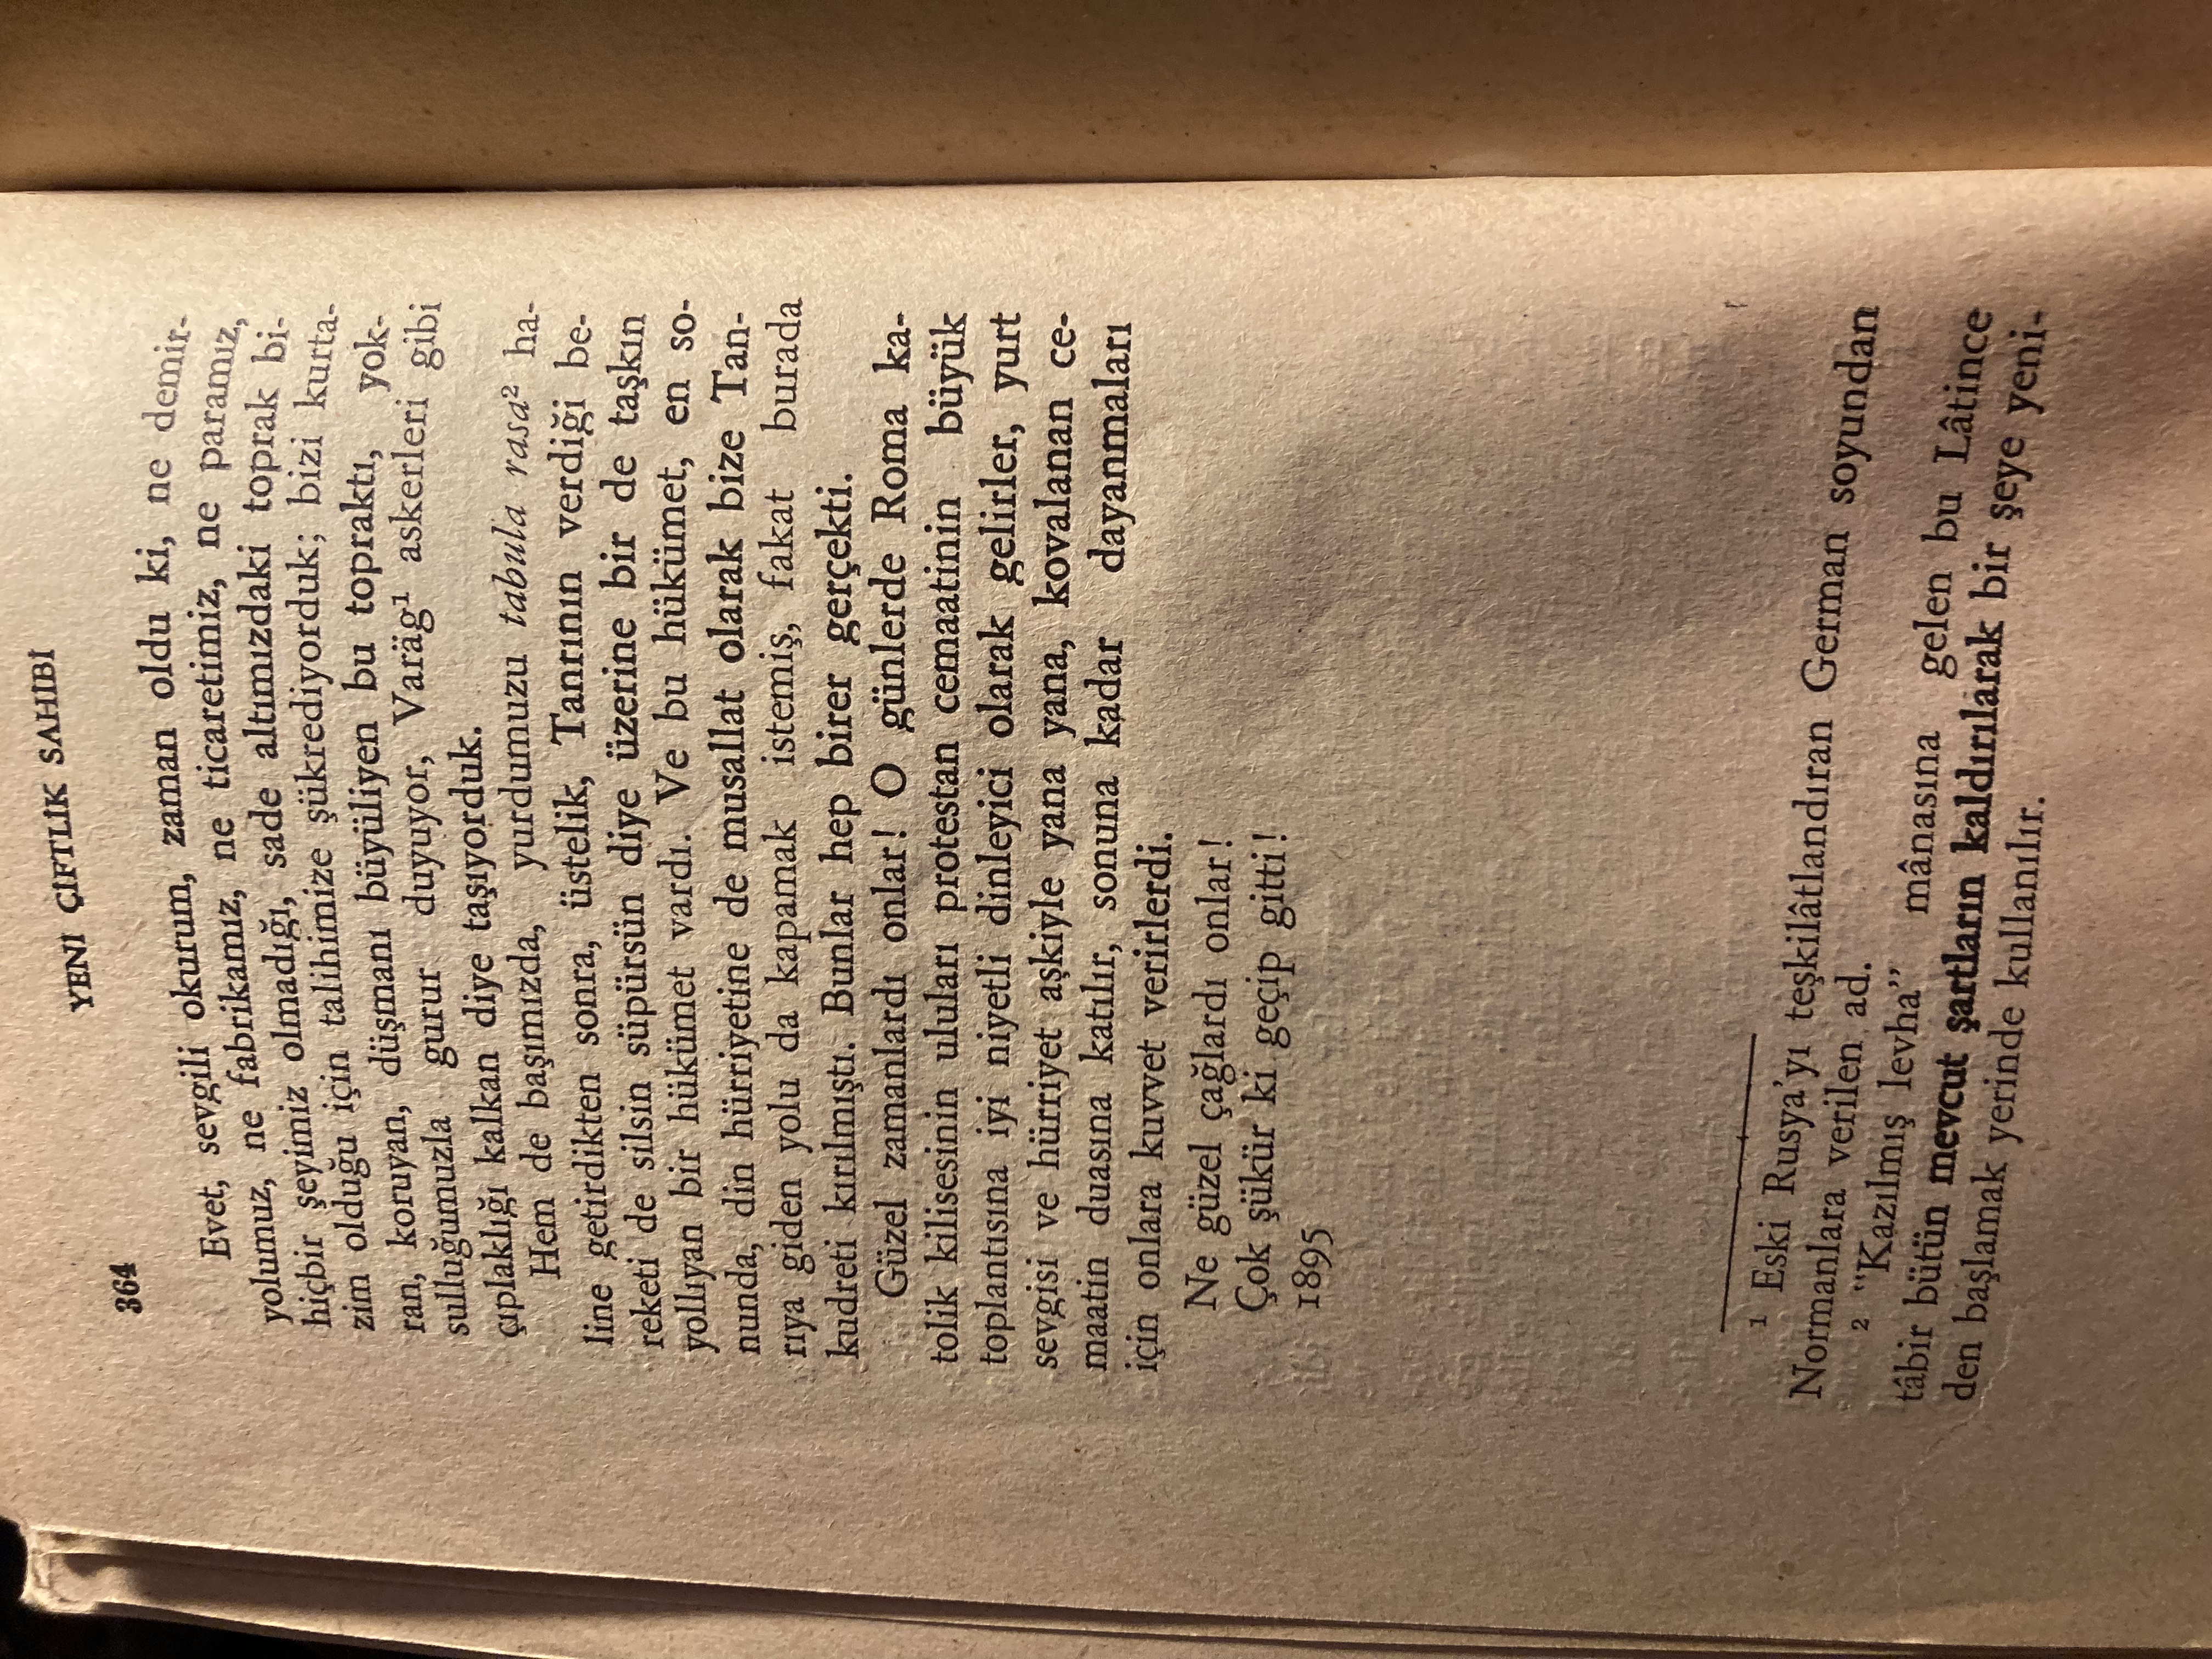

Slide 4
Madách Imre (1823-1864) Alsósztregova-Bugünkü Güney Slovakya

Slide 5
Katolik, köklü bir aile
Hukuk eğitimi
1845 ilk evliliği (Eckmann: „müsrif bir kızla” nitelemesi)
1848-katılamıyor-hastaLIK nedeniyle
Kossuth yanlısı bir sekreteri sakladığı için tutuklanıyor-zindan (1852-53).
Eşinden ayrılışı
1861-milletvekili, siyasette ve edebiyatta üretken -1864’e kadar)

Slide 6
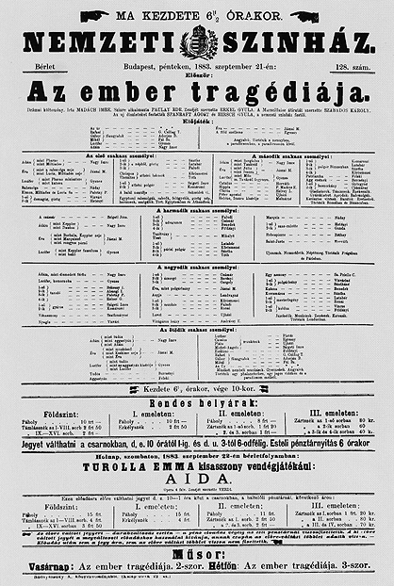
Az Ember Tragédiája

Slide 7
Az Ember...
Lirik Dram
Çevirisi zor
1862’de yayımlanır
Yaratılış tarihi
Tanah ve Eski Ahit'in ilk beş kitabını oluşturan Tevrat'ın birinci kitabı
«

Slide 8
«Az ember tragédiájában szereplő Éva megformálásában nagy szerepet játszott Madách felesége, Fráter Erzsébet, aki megcsalta őt börtönévei alatt.» wikipedia
1848-hapis

Slide 9
15 renkten oluşuyor-ilk üç ve 15.çerçeve diğerleri tarihi- Eva’yı koyu renklerle temsil etmeme nedeni annesini düşünmesi. Yoksa kadınlar hayal kırıklığı-15 perde
Komünizm dönemi yasaklanıyor
Lukács György kifogásolta többek közt a darab „perspektívátlanságát”, meg hogy „a darab legnagyobb sikerei a Horthy-korszakba esnek”.^{[8][9]} Bár többször kifejezte, hogy a cikket csak vitairatnak szánta, a közvélemény elsősorban őt tette felelőssé a darab betiltásáért.^{[10]}
1955 yazarlar birliğinin protestosu sansür karşıtı
sosyalist kültürel eleştiri tarafından kabul edilebilir görülen eserlere başarıyla entegre edildi; ve 27 Mart 1957'den itibaren Ulusal Tiyatro tarafından tekrar oynandı

